Slide 1




Šećerna Bolest – kako spriječiti i zašto liječiti?
Prim.dr.sc. Saša Magaš dr.med.
Specijalist internist – endokrinolog i dijabetolog
Klinička bolnica “Merkur”- Sveučilišna klinika “Vuk Vrhovac”

Slide 2

Što je šećerna bolest i kako nastaje ?

Slide 3
Što je to šećerna bolest
ŠEĆERNA BOLEST ILI DIABETES MELLITUS, NAJČEŠĆA ENDOKRINOLOŠKA I METABOLIČKA BOLEST VIŠESTRUKE ETIOLOGIJE OBILJEŽENA KRONIČNOM HIPERGLIKEMIJOM I POREMEĆAJEM MIJENE UGLJIKOHIDRATA, MASTI I BJELANČEVINA, ŠTO SE JAVLJA KAO POSLJEDICA POREMEĆENA LUČENJA INZULINA, DJELOVANJA INZULINA ILI OBOJEGA
*Alberti K.G.M.M., Zimmet P. Z. Definition, diagnosis and Classification of diabetes Mellitus and its complications. Diabet Med, 1998; 15: 539-553.

Slide 4
PODJELA ŠEĆERNE BOLESTI
TIP 1
TIP 2
ŠEĆERNA BOLEST TRUDNICA
(GESTACIJSKI DM)
OSTALI SPECIFIČNI TIPOVI
*Alberti K.G.M.M., Zimmet P. Z. Definition, diagnosis and Classification of diabetes Mellitus and its complications. Diabet Med, 1998; 15: 539-553.

Slide 5
TIP 1 - PATOFIZIOLOGIJA
AKTIVACIJA IMUNOLOŠKOG SUSTAVA
AUTOIMUNOLOŠKA REAKCIJA I NAPAD NA BETA-STANICE
SMRT BETA-STANICA
SMANJENJE ILI POTPUN PRESTANAK PROIZVODNJE INZULINA
ŠEĆERNA BOLEST, TIP 1

Slide 6
TIP 2 - PATOFIZIOLOGIJA
genetska predispozicija/čimbenici okoline, npr. debljina
beta - stanice - sekretorna sposobnost
neosjetljivost na inzulin
relativan nedostatak inzulina
neprimjerena glikemija natašte, poremećena tolerancija glukoze
šećerna bolest, tip 2

Slide 7
KLINIČKE OSOBINE
obilježja
TIP 1
TIP 2
dob pojave bolesti
bilo kada, može i u djetinjstvu
najčešće >40 godina
prevalencija
manja od 0, 25%
oko 2, 5%
razvoj kliničke slike
nagao
postupan
sklonost ketozi
velika
mala
tjelesna težina
obično mršavi
50-80% gojazni
genetska predispozicija
25-50 %
90-100 %
kronične komplikacije
da
da
liječenje
inzulin neophodan
dijeta, tablete, inzulin

Slide 8
GESTACIJSKI DIJABETES
Hipeglikemija za vrijeme trudnoće
Potreban poseban nadzor trudnoće zbog povećana rizika perinatalnih komplikacija
Testiranje između 24. i 28. tjedna trudnoće
Povećana opasnost za razvoj tipa 2 šećerne bolesti u budućem životu žene

Slide 9


Slide 10
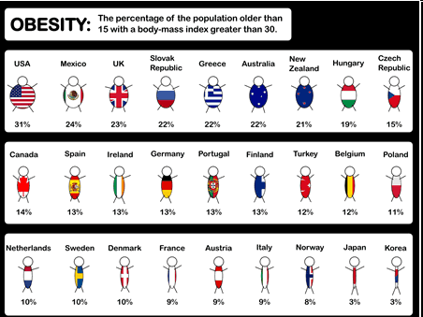
Globalna epidemija debljine 21. stoljeća (WHO)
Hrvatska

Slide 11
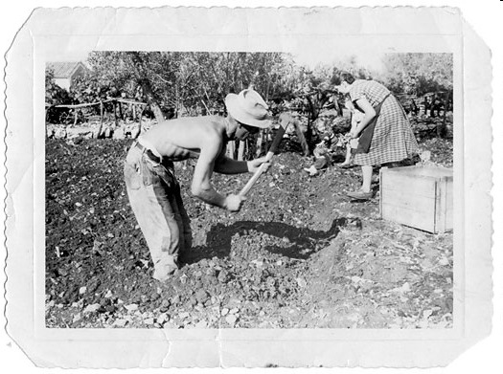
Tjelesna aktivnost
...kako je to nekoć izgledalo...

Slide 12

Tjelesna aktivnost danas
...udruženo sa obiljem nezdrave hrane ...

Slide 13
Croatian Adult Health Survey
 | dijabetičari |  | zdravi
Tjelesna neaktivnost |  | 44,8% | 29,1%
alkohol |  | 5,8% | 6,3%
Nezdrava prehrana |  | 10% | 16,5%
pušenje |  | 14,3% | 23,2%
Magas S, Poljicanin T, Sekerija M, Ajduković D, Metelko Z, Car N, Kern J: Lifestyle habits of Croatian diabetic population: observations from the Croatian Adult Health Survey., Coll Antropol. 2009 Apr;33 Suppl 1:115-9

Slide 14
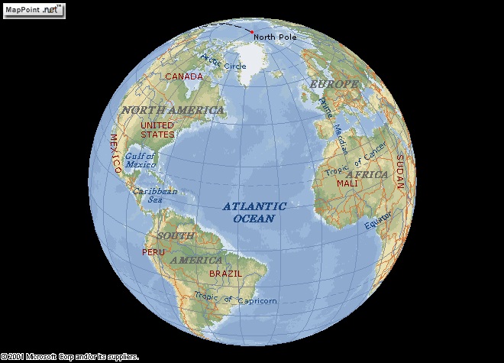
Epidemija dijabetesa
2000 god.:
151 000 000
2030 god .:
370 000 000!

Slide 15
Magnituda epidemije dijabetesa: 2010–2030
439
400
prevalencija:
2010: 6,4%
2030: 7,7%
285
350
300
250
Zahvaćena populacija (milijuni)
200
150
100
50
0
2010
2030
JE Shaw H et al. Global estimates of the prevalence of diabetes for 2010 and 2030. Diabetes Research and Clinical Practice 2010; 87(1): 4-14
Notes:
Millions of people suffer from diabetes. The WHO 2002 report revealed that estimates and projections of the burden of the disease made in 1998 were some 10–15% more conservative than in reality. The rise is attributed to the increase of new cases of type 2 diabetes. Diabetes is a considerable burden on healthcare budgets, with total direct costs that account for 2–6% of national health spending. In individual terms, each patient with diabetes requires approximately 2–4 times more healthcare spending than a nondiabetic patient, due to the chronic nature of the disease and its complications.

Slide 16
Epidemija šećerne bolesti
Već danas 366 milijuna ljudi boluje od šećerne bolesti
do 2030. godine broj dijabetičara će se povećati na 552 milijuna .
Broj oboljelih od dijabetesa povećava se u svim državama, a 80% posto svjetske populacije dijabetičara živi u zemljama u razvoju ili novoindustrijaliziranim zemljama
IDF Diabetes atlas Fifth edition, Global burden of diabetes

Slide 17
Porast prevalencije - tip 2
Oceanija
Evropa
Južna Amerika
Sjeverna Amerika
Azija
Afrika
0
20
40
60
80
100
120
Porast prevalencije – tip 2 1997–2010 (%)
Amos et al. 1997
Notes:
Porast šećerne bolesti tipa 2 je očekivan u cijelom svijetu, ali pogotovo u Aziji, Africi i Južnoj Americi, gdje se predviđa da će se broj ljudi sa šećernom bolesti gotovo udvostručiti. Trenutno se procjenjuje da u 50% ljudi koji imaju šećernu bolest ona nije dijagnosticirana.

Slide 18
Raspodjela po tipu bolesti u Republici Hrvatskoj
Poljicanin T, Sekerija M, Metelko Z: Šećerna bolest-epidemiološko stanje i javno zdravstvene aktivnosti u Hrvatskoj, Hrvatski časopis za javno zdravstvo. 2011; 7, 7-28

Slide 19
Kako spriječiti nastajanje šećerne bolesti ?

Slide 20
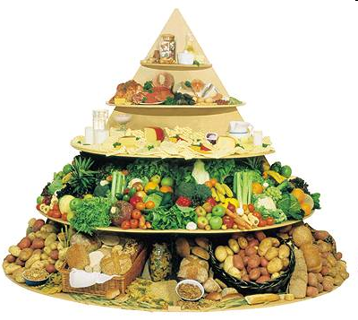
Promjena životnog stila
Promjena stila života*
Redukcija tjelesne težine
niskokalorična dijeta
7-10 % TT / 6-12 mj
Redukcija 500-1000 kcal/d
Dijeta siromašna saturiranim masnim kiselinama, kolesterolom, bogata voćem i povrćem
Fizička aktivnost
> 30 min umjerene fizičke aktivnosti dnevno
* Knowler. N Engl J med 2002
Tuomiletho. N Engl J med 2001

Slide 21
Preporuke za prehranu ukratko-dosadašnji pristup
Ugljikohidrati: 45-65%
Masnoće: 20-35%
Bjelančevine: 10-20% (0,8 g/kg/dan)
Sol: < 3000 mg/dan
Vlakna 20-35 g /dan od toga topiva vlakna 10-25g/dan
Vitamini i minerali: uz balansiranu prehranu nisu potrebni; o nadomjescima razmisliti u slučaju stresa, bolesti i općenito pojačanih ili dugotrajnih psiho-fizičkih napora

Slide 22
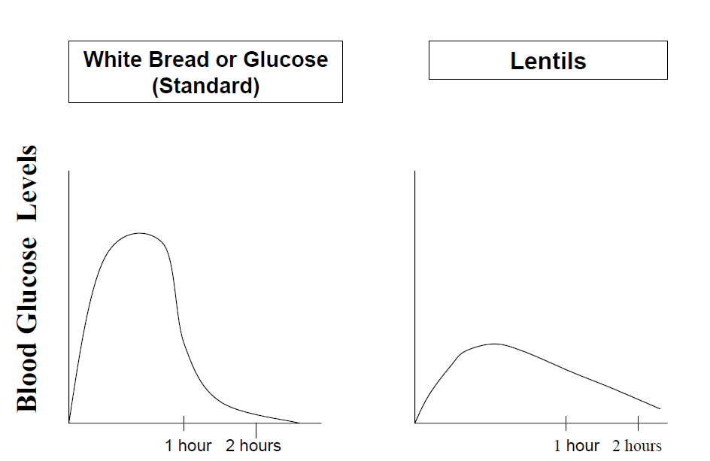
Glikemijski indeks hrane (GI) DEFINICIJA: glikemijski indeks je porast razine glukoze u krvi nakon konzumiranja određene namirnice u odnosu na učinak 50 g standarda (glukoza ili bijeli kruh).

Slide 23
Preporuke za prehranu
Individualizirati pristup uzevši u obzir bolesnikove navike, stil života, tjelesnu aktivnost
Za tjelesno aktivne pojedince uzeti u obzir činjenicu da se 60% energije u mirovanju dobiva iz masti, 35% iz ugljikohidrata i 2-5% iz bjelančevina
Uzeti u obzir glikemijsko opterećenje (umnožak glikemijskog indeksa i količine ugljikohidrata u jelu)
Magaš S:Tjelovježba i prehrana dijabetičkih bolesnika:Medix,2012,101/102,238-242

Slide 24
Preporuke za prehranu-postotak energije iz pojedinih makronutrijenata
 | masti | ugljikohidrati | bjelančevine
Lagani aerobni trening | 55% | 40% | 2-5%
Visoko opterećenje u aerobnom treningu | 3% | 95% | 2%
Jaki trening snage | 15% | 70% | 5-8%
Magaš S:Tjelovježba i prehrana dijabetičkih bolesnika:Medix,2012,101/102,238-242

Slide 25
Veganska vs. standardna ADA prehrana u dijabetičara
VEGANSKA PREHRANA SA NISKIM UDJELOM MASNOĆA:
Pad unosa energije, masti,vitamina D, bjelančevina,natrija
Pad unosa B12,Ca
Povećani unos ugljikohidrata, vlakana,vitamina A,beta karotena, K i C vitamina,folata
STANDARDNA ADA PREHRANA:
Pad unosa energije, masti,vitamina D, bjelančevina,natrija
Pad unosa UH i željeza
10. Turner-McGrievy GM, Barnard ND, Cohen J, Jenkins DJ, Gloede L, Green AA: Changes in nutrient intake and dietary quality among participants with type 2 diabetes following a low-fat vegan diet or a conventional diabetes diet for 22 weeks, J Am Diet Assoc. 2008 Oct;108(10):1636-45

Slide 26
Veganska vs. standardna ADA prehrana u dijabetičara
VEGANSKA PREHRANA SA NISKIM UDJELOM MASNOĆA:
Redukcija TT
Poboljšanje lipidograma bolje nego pri standardnoj prehrani
Bolja regulacije glikemije
STANDARDNA ADA PREHRANA:
redukcijaTT
Poboljšanje lipidograma
11. Barnard ND, Cohen J, Jenkins DJ, Turner-McGrievy G, Gloede L, Green A, Ferdowsian H.: A low-fat vegan diet and a conventional diabetes diet in the treatment of type 2 diabetes: a randomized, controlled, 74-wk clinical trial., Am J Clin Nutr. 2009 May;89(5):1588S-1596S. Epub 2009 Apr 1.

Slide 27
Hipokalorijska prehrana sa visokim udjelom bjelančevina vs standardna dijabetička prehrana
STANDARDNA PREHRANA:
Kontrola glikemije
Utjecaj na čimbenike KV rizika
VISOKI UDJEL BJELANČEVINA:
Veći gubitak na TT, poboljšana kompozicija tijela
Kontrola glikemije
Utjecaj na čimbenike KV rizika
12. Wycherley, Thomas P. BSC (HONS) 1,2; Noakes, Manny PHD 1; Clifton, Peter M. PHD 1; Cleanthous, Xenia MND 1; Keogh, Jennifer B. PHD 1; Brinkworth, Grant D. PHD 1,: A High-Protein Diet With Resistance Exercise Training Improves Weight Loss and Body Composition in Overweight and Obese Patients With Type 2 Diabetes., Diabetes Care. 33(5):969-976, May 2010.

Slide 28
PREHRANA SA VISOKIM UDJELOM BJELANČEVINA I NISKIM UDJELOM MASTI
jače snižava trigliceride
naročito ima povoljan utjecaj na krvni tlak
PREHRANA SA NISKIM UDJELOM BJELANČEVINA I VISOKIM UDJELOM MASTI
Jednako učinkovite tijekom pokušaja gubljenja na tjelesnoj težini, jednako povoljno utječu na glikemiju na tašte, ukupni i LDL kolesterol, jednaki utjecaj na postprandijalnu hiperglikemiju
13. Papakonstantinou E, Triantafillidou D, Panagiotakos DB, Koutsovasilis A, Saliaris M, Manolis A, Melidonis A, Zampelas A: A high-protein low-fat diet is more effective in improving blood pressure and triglycerides in calorie-restricted obese individuals with newly diagnosed type 2 diabetes. Eur J Clin Nutr. 2010 Mar 10.

Slide 29
Normokalorijska prehrana (“ad libidum”) sa manje UH i povećanim udjelom bjelančevina i masti
“Atkinson “ “Zona”
Brži gubitak na TT prvih 6 mjeseci
Nakon godine dana isti gubitak kao na standardnoj prehrani
Promintzer M , Krebs M.: Effects of dietary protein on glucose homeostasis, Current Opinion in Clinical Nutrition and Metabolic Care 2006, 9:463–468

Slide 30
Izokalorična prehrana sa manjim udjelom masti,većim udjelom bjelančevina i UH
DIJABETIČARI TIPA 1
Povećanje inzulinske osjetljivosti
Poboljšanje kompozicije tijela
Nema poboljšanja u kontroli bolesti
Da li je potrebno smanjivati doze inzulina?
16. Rosenfalck, A., Almdal, T., Viggers, L., Madsbad, S., Hilsted, J: A low-fat diet improves peripheral insulin sensitivity in patients with Type 1 diabetes. Diabetic Medicine. 23(4):384-392, April 2006

Slide 31
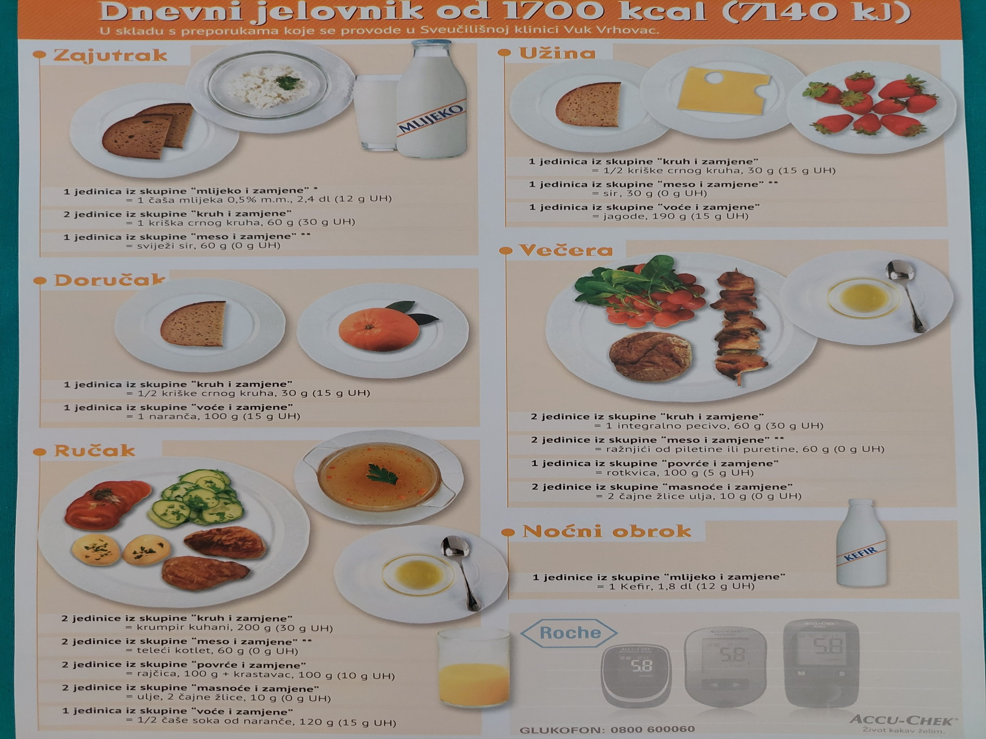

Slide 32
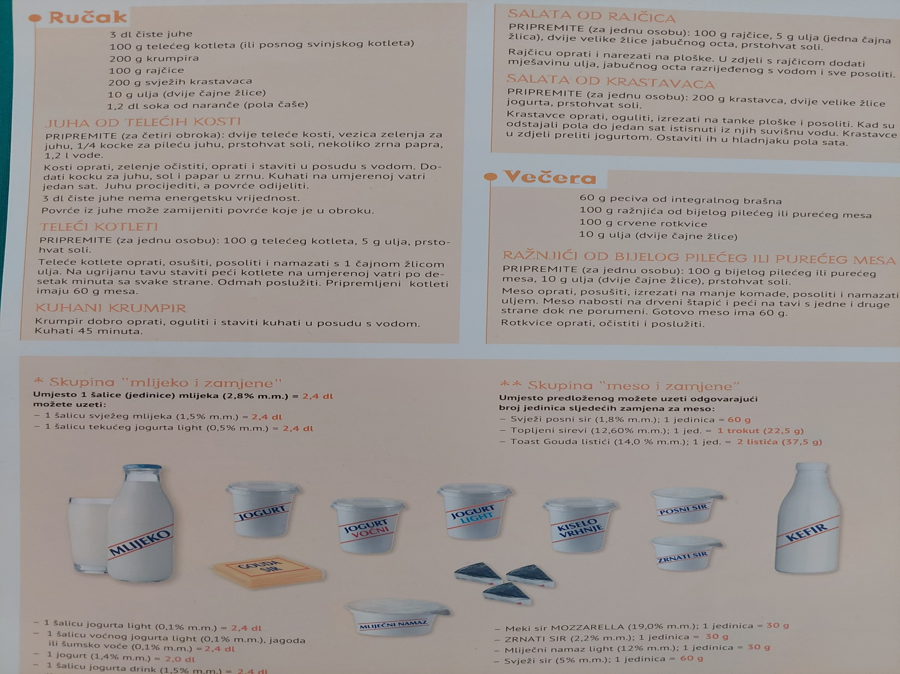

Slide 33
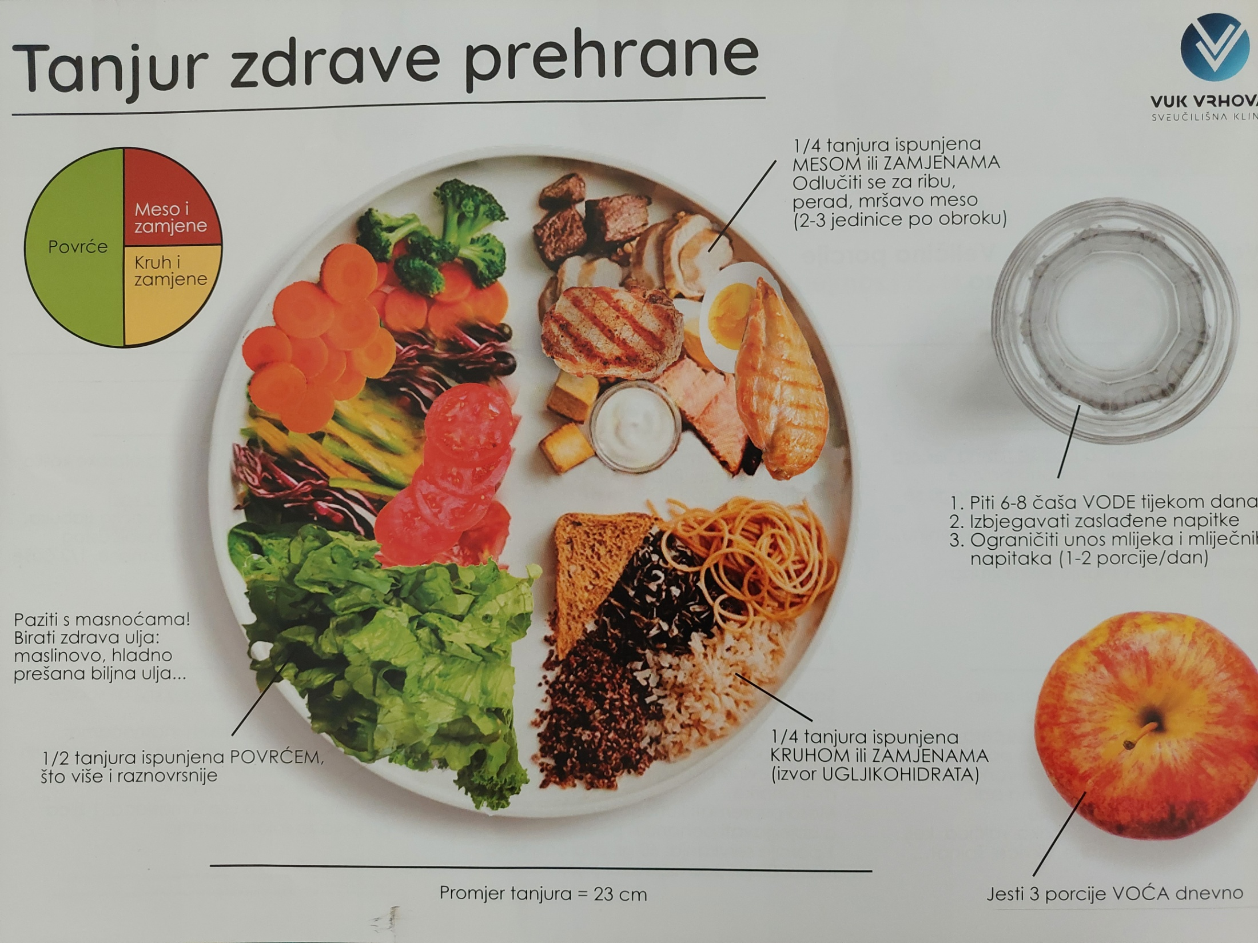

Slide 34
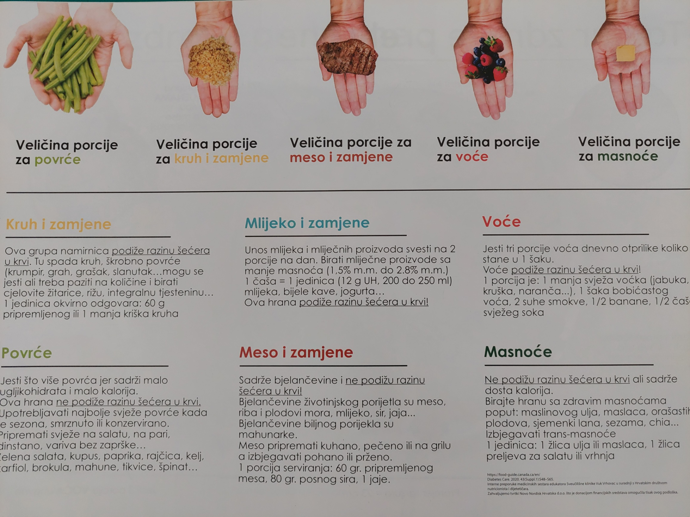

Slide 35
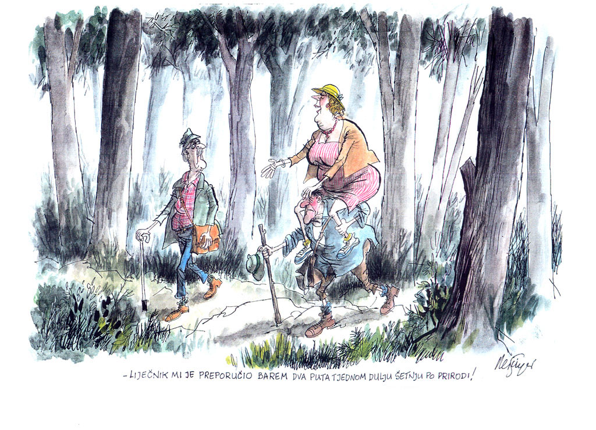

Slide 36
Preporuka za osobe sa šećernom bolešću tipa 1
Provoditi redovito tjelesno vježbanje, podjednakog udjela anaerobnog i aerobnog tipa, u trajanju od 30 do 60 min, s učestalošću 3 do 5 x tjedno i intenzitetom određenim postizanjem frekvencije srca između 120 - 170 otkucaja u minuti (submaksimalno opterećenje),
skladu s općim preporukama za tip 1** i uz obaveznu
individualnu prilagodbu prehrane i inzulinske terapije,
te prethodnu kompletnu kliničku i laboratorijsku obradu
s procjenom stanja kasnih dijabetičkih komplikacija.
Magaš S:Tjelovježba i prehrana dijabetičkih bolesnika:Medix,2012,101/102,238-242

Slide 37
Preporuka za aerobni trening - osobe sa šećernom bolešću tipa 2
Najmanje 150 min. na tjedan umjerene aerobne tjelesne aktivnosti (40-60% VO2 max odnosno 50-70% maksimalne frekvencije srca za dob).Aktivnost rasporediti na najmanje 3 dana u tjednu. Poštovati pravila zagrijavanja i opuštanja na početku i završetku vježbanja.
Obaviti ergometrijsko testiranje kod pacijenata koji se prethodno nisu bavili nikavom tjelesnom aktivnošću,kod starijih od 40 godina sa drugim čimbenicima rizika, kod starijih od 30 godina koji imaju više od 10 godina šećernu bolest, izražene komplikacije bolesti.
Magaš S:Tjelovježba i prehrana dijabetičkih bolesnika:Medix,2012,101/102,238-242

Slide 38
Preporuka za anerobni trening - osobe sa šećernom bolešću tipa 2
Anerobni trening 3x tjedno najmanje
Uključiti sve velike mišićne skupine,najmanje 3 serije, 8-10 ponavljanja
Uzeti težinu koja ne može biti dignuta više od 10 puta
Magaš S:Tjelovježba i prehrana dijabetičkih bolesnika:Medix,2012,101/102,238-242

Slide 39
Tjelesno vježbanje i šećerna bolest tipa 2
POVOLJNI UČINCI:
- povećanje inzulinske osjetljivosti  smanjenje
potrebe za inzulinom i lijekovima
- poboljšanje metaboličke regulacije glikemije (HbA1c)
- smanjenje tjelesne težine i masnog tkiva u tijelu
- smanjenje KV rizika
- poboljšanje psihičkog stanja bolesnika
- rijetki neželjeni učinci

Slide 40
Zašto liječiti šećernu bolest ?

Slide 41
Dijagnoza šećerne bolesti
NA OSNOVI:
Kliničkih znakova/simptoma: poliurija, polidipsija, polifagija, gubitak težine, umor, problemi s vidom...
Određivanja glukoze u krvi
Test oralnog opterećenja glukozom (OGTT) - (u nejasnim situacijama)

Slide 42
Dijagnoza šećerne bolesti
Glikemija natašte više od 7,0 mmol/l
(venska ili kapilarna plazma)
u najmanje dva odvojena mjerenja.
Glikemija više od 11,1 mmol/l (venska plazma) tj. 12,2 mmol/l (kapilarna plazma) u najmanje dva odvojena mjerenja 120 minuta nakon oralnog opterećenja s 75 g glukoze (OGTT)
*Alberti K.G.M.M., Zimmet P. Z. Definition, diagnosis and Classification of diabetes Mellitus and its complications. Diabet Med, 1998; 15: 539-553.

Slide 43
Postulati liječenja šećerne bolesti
Edukacija
Pravilna prehrana
Tjelovježba
Samokontrola
Lijekovi i inzulin

Slide 44
Ciljevi liječenja
Poboljšati prevenirati / odgoditi akutne i kronične komplikacije šećerne bolesti
Normalizirati glikemiju i ostale biokemijske parametre
Postići i održavati idealnu tjelesnu težinu
Smanjiti smrtnost
Liječiti pridružene bolesti
Održati kvalitetu života

Slide 45
Procjena terapijskih ciljeva u regulaciji glikemije¹
Karakteristike pacijenta i bolesti
Rizici nastanka hipoglikemije ili drugih nuspojava
Trajanje bolesti (godine)
Dob bolesnika (godine)
Postojanje drugih komorbiditeta
Postojanje vaskularnih komplikacija
Psihičko, socijalno i fizičko stanje bolesnika
Podrška zdravstvenog sustava, obitelji, zajednice
6%
HbA1c 7%
8%
niski
umjeren
visoki
5
10
15
20
Mogućnost promjene minimalna ili ne postoji
20
40
60
80
ne postoje
nekoliko ili umjereni
multipli ili ozbiljni
ne postoje
rane
uznapredovale
niskomotivirani, nesuradljivi, ovisni o pomoći drugih
Potencijano
promjenjivo
Visoko motivirani, suradljivi, samostalni
Sveobuhvatna
ograničena
prilagođeno prema: D. Rahelić i sur. Hrvatske smjernice za farmakološko liječenje šećerne bolesti tipa 2, Liječ Vjesn 2016; godište 138: Shematski prikaz farmakološkog pristupa u liječenju šećerne bolesti tipa 2
Predstavljeni slučaj ne odgovara stvarnoj osobi - osmišljen je u Takedi za prikaz profila pacijenta kojem liječnik može preporučiti terapiju
Notes:
Pogledajmo kako svi ovi parametri izgledaju na našem shematskom prikazu
45

Slide 46
KOMPLIKACIJE ŠEĆERNE BOLESTI
akutne
kronične
makrovaskularne
mikrovaskularne
hipoglikemija
ketoacidoza
koronarna bolest
retinopatija
hiperosmolarna
hiperglikemija
(bez ketoze)
cerebrovaskularna bolest
nefropatija
acidoza mliječne kiseline
periferna vaskularna bolest
neuropatija
R

Slide 47
TIP 2 - POSLJEDICE
ŠEĆERNA BOLEST TIPA 2 NIJE BLAGA BOLEST JER OSOBE SA ŠEĆERNOM BOLEŠĆU U ODNOSU NA ZDRAVU POPULACIJU IMAJU:
2 X češće krvožilne bolesti
30 X češće amputacije
4-10 X češći moždani udar
5 X češću nefropatiju
2-3 X veću smrtnost

Slide 48
Patogeneza kroničnih komplikacija šećerne bolesti
Genska osjetljivost
Metabolički poliolski put
Sinteza kolagena (protein kinaza C)
Neenzimatska glikolizacija proteina
Citokini(TgF beta)
Oksidativni stres
Hemodinamske promjene

Slide 49
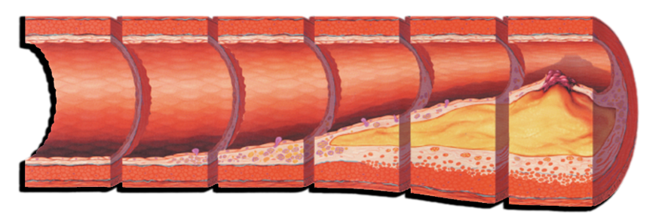
Razvoj aterosklerotskog plaka tijekom godina
Masne
stanice
Masne
pruge
Lezija
u razvoju
Aterom
Fibrozni
plak
Komplicirana
lezija/ruptura
Disfunkcija endotela
Prva dekada
Treća dekada
Četvrta dekada
Rast zbog nakupljanja lipida
Glatka mišići i kolagen
Tromboza i hematom
Pepine C. Am J Cardiol. 1998;82(suppl 10A):23S-27S.

Slide 50
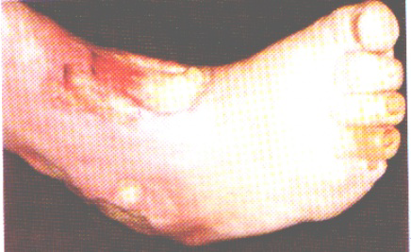
Stopalo u dijabetičara

Slide 51
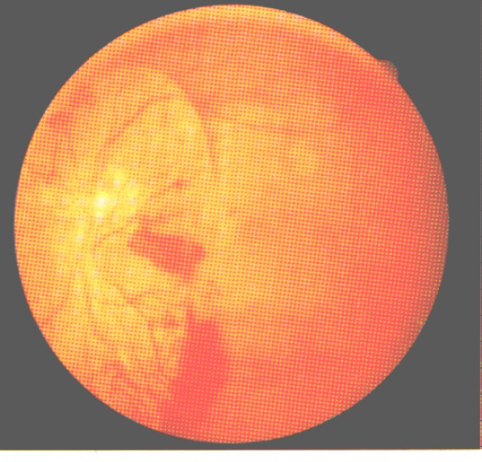
Očna pozadina u dijabetičara

Slide 52
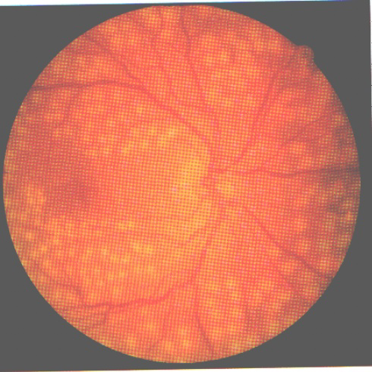
Pečati na mrežnici nakon laserske fotokoagulacije

Slide 53
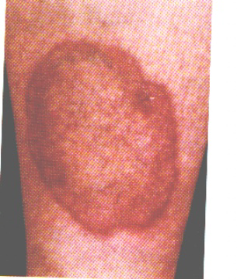
“Necrobiosis lipoidica diabeticorum”

Slide 54
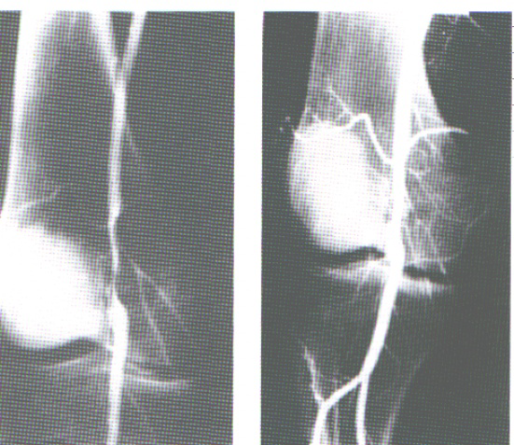
Suženje potkoljenične arterije i stanje nakon PTA

Slide 55
Ostale manifestacije kroničnih komplikacija šećerne bolesti
Kožne promjene(necrobiosis lipoidica,anularni granulom,scleroderma like sindrom,acantosis nigricans)
Impotencija i neplodnost
Smanjena koštana masa u dijabetičara tipa 1
Ubrzana pregradnja kosti u dijabetičara tipa 2

Slide 56
Koronarna bolest- Srčani infarkt

Slide 57
Troškovi dijabetesa u 7 EU zemalja:
Distribucija ukupnih troškova liječenja dijabetesa tipa 2 u Švedskoj, Belgiji, Njemačkoj, Francuskoj, Nizozemskoj, Španjolskoj i Italiji
Lijekovi 7%
Hospitalizacija
55%
Poliklinička skrb 18%
Ostalo 20%
CODE-2 (Jönsson 2002)

Slide 58
Troškovi komplikacija prema tipu komplikacije i udjelima u ukupnom trošku bolesti

Slide 59

KOMPLIKACIJE ŠEĆERNE BOLESTI
svakih 7 sekundi jedna osoba umre od komplikacija dijabetesa
kardiovaskularne
komplikacije
retinopatije
nefropatije
dijabetičko stopalo i šaka

Slide 60





Za više o EU fondovima:
https://strukturnifondovi.hr/eu-fondovi/

